Slide 1
ES6研究与实践
ouvenzhang

Slide 2
内容
前端眼中的ES6
ES6新特性规范
ES6 in Browser
ES6 in Node
ES6 性能
ES6实践
总结

Slide 3
1、前端眼中的ES6
2015.6.17 ES第六版本正式发布，也被命名为ecmascript 2015
新特性？语法简洁？高效率？开发体验好？
兼容性差？语法糖？实际项目怎么用？
node 新版本支持ES6...吗？
实际项目怎么用？别人怎么做的？我们怎么做？
性能怎样？靠不靠谱？

Slide 4
2、ES6新特性
一、类型规范
二、字符串模板
三、数组类型
四、解构类型
五、函数
六、arrow箭头函数
七、对象
八、类
九、模块
十、Iterators 和 Generators
十一、属性访问
十二、map + set + weakmap + weakset 数据结构
十三、promise、symbols、proxies
十四、统一码
十五、进制数支持
十六、不建议使用reflect对象和tail calls尾调用
查看规范

Slide 5
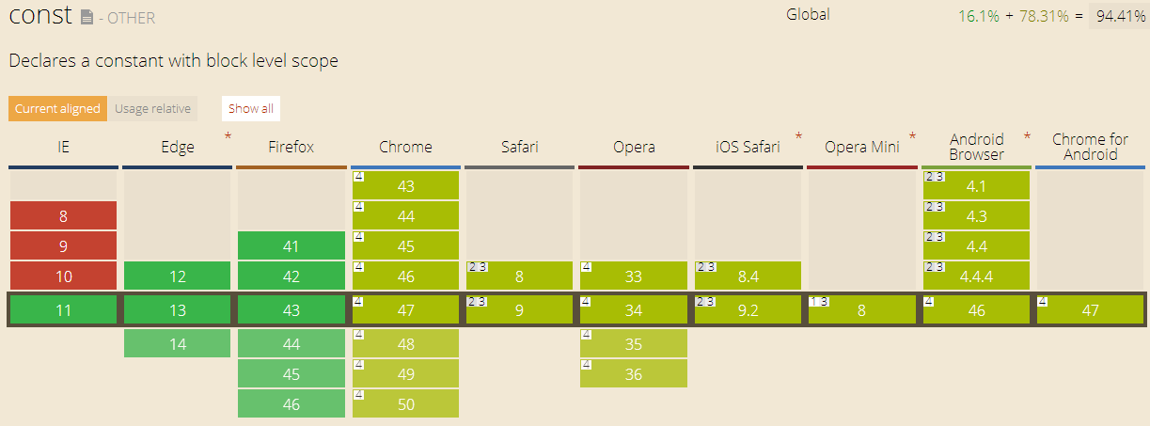
3、ES6 in browser
主流浏览器基本不支持es6特性
兼容方案--transform

Slide 6
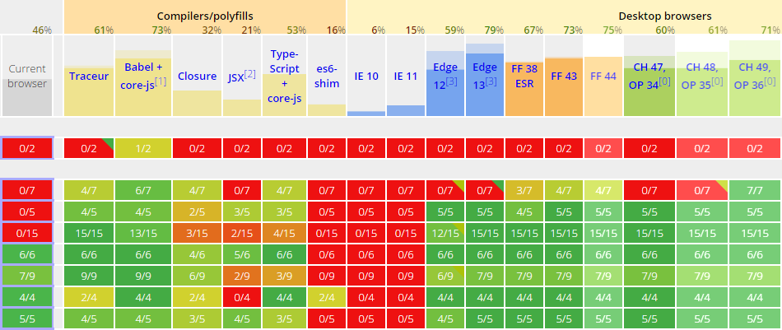
es6 transfrom与支持

Slide 7
babel vs typescript
babel：插件支持广，支持特性更多，73%。
注意一点是需要严格模式下才能较好支持。否则容 易转换报错
typescript：支持性一般，强类型。51%
babel支持所有的构建环境，包含fis3。

Slide 8
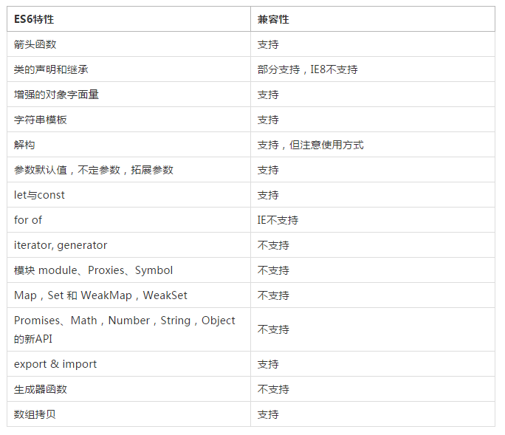
es6 in babel

Slide 9
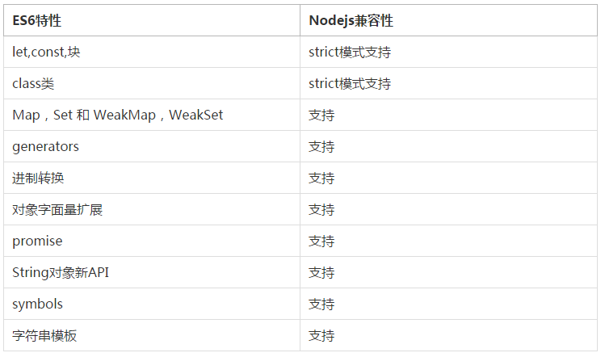
4、ES6 in Node
未列出的特性均为不支持

Slide 10
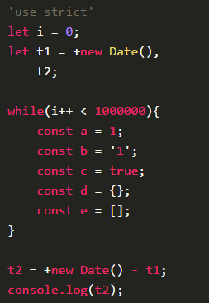

5、ES6性能
使用let，const声明变量的速度比var快了约65%左右

Slide 11
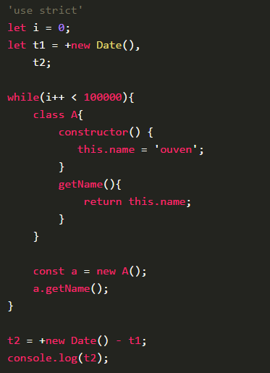

可见使用Nodejs的Class比ES的function构造方法慢约25%

Slide 12
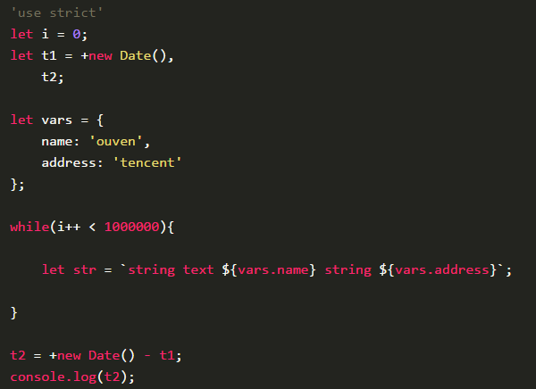

ES6的字符串模板整体上性能就相对ES5的字符串拼接慢了很多。相对于数组join的方式就更慢了。

Slide 13
6、ES6实践
ES6
transform编译
或 原生执行
ES5执行

Slide 14
方案
1，gulp + ES6 + babel(或typescript等其它transform)
构建转化为ES5静态处理执行，可使用ES6语法开发，使用最广
2，ES6 + reactjs + webpack
可理解为react支持ES6的polyfill解析，最终浏览器上动态处理运行。reactjs使用的站点在使用。
引入react库太大，而且动态处理消耗性能

Slide 15
3，typescript + vscode + ts(transform)
最近较火，也有尝试使用，支持特性不够，这个方案尝试使用过，使用起来坑较多，开发体验不好。
4，nodejs 原生执行

Slide 16
推荐方案
ES6 + fis3 + fis3-parser-babel
(未来的推广方案，反馈不错)

Slide 17
互动视频业务
使用业务：
1，花样直播签约平台注册页
2，花样交友签约平台注册页
3，秩序监控后台服务端代码
实施方式：
1、签约平台暂时通过typescript来transform ES6
2、秩序监控后台代码则使用原生ES6(Node支持部分)

Slide 18
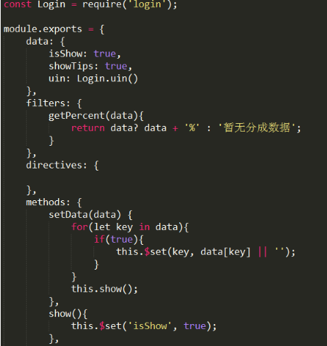

Slide 19
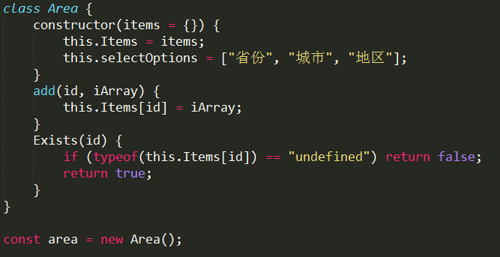

Slide 20
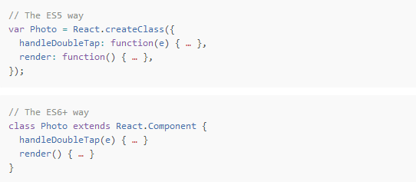

Slide 21
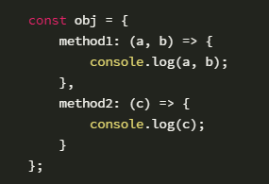
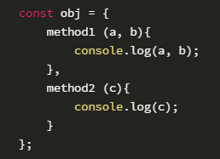
那写坑
1，兼容性约束。
使用特性时要注意是否支持
2，SyntaxError: Block-scoped declarations (let, const, function, class) not yet supported outside strict mode
必须在严格模式下才能启用let const class关键字
3，ES6函数增强不能使用默认值
4，特性使用不和场景

Slide 22
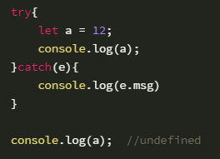

5，新特性自身特点
6，import 与 export。typescript支持该特性，但是要注意它们的层级关系

Slide 23
小结
1、前端测速来看（<1.2s），和ES5相比并没有较大区别
2、ES6高效语法带来的开发体验比ES5好
3、工具转换可以支持ES6的透明化transform
4、ES6是面向未来的，就像html5一样，具有被学习和使用的意义
5、开始使用会不习惯，用了会觉得支持的特性用着很爽

Slide 24
7、总结
ES6在开发中需要注意的：
在浏览器和Node的兼容性、特性支持、和解决方案
ES6在开发中值得尝试的：
高效的语法、未来标准
transform方案：
仍有不兼容，但支持了常用的高效语法，推荐使用babel的transform方式

Slide 25
展望ES7
有什么ruan用？
async/await？
现在感觉没什么软用？

Slide 26
相关总结文章
Nodejs下的ES6兼容性与性能分析
http://ouvens.github.io/frontend-javascript/2015/12/06/es6-in-nodejs.html
es6 编码规范全部(含node部分)
https://github.com/imweb/es6-code-style
Babel下的ES6兼容性与规范
http://ouvens.github.io/frontend-javascript/2015/10/16/es6-under-babel.html

Slide 27
完
感谢link、will等提供ES6规范与插件使用反馈

